Slide 1



Examen
para
Guardia Civil
JOSE LUIS

Slide 2

Judicial entrevista a tres aspirantes leperos para probar sus habilidades como futuros detectives de la Policía Judicial y su capacidad para reconocer a un sospechoso.

Slide 3

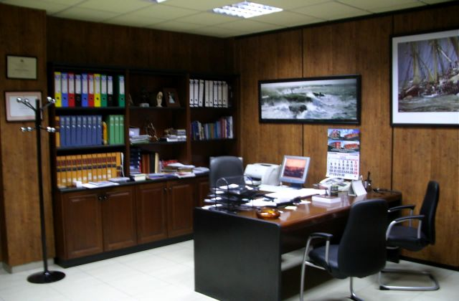

Slide 4
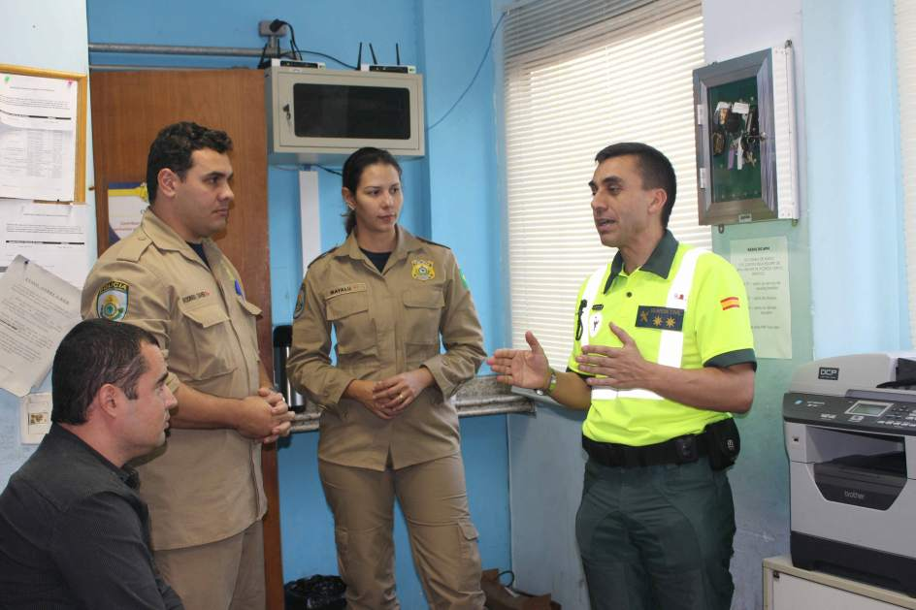

Slide 5
Le muestra al primer lepero una foto durante cinco segundos y luego la esconde.
Este es su sospechoso. ¿Cómo lo reconocería?
Pues es muy fácil, lo cogería rápido porque sólo tiene un ojo.
Bueno. esto. es que es una foto de perfil.
dice sorprendido el comandante.

Slide 6
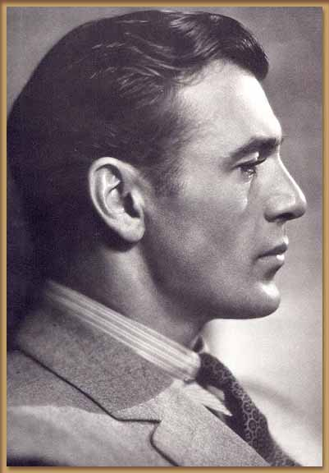

Slide 7


Slide 8
Algo frustrado por esa primera respuesta, se dirige al segundo lepero,
le muestra la misma foto durante cinco segundos y le pregunta:
Este es su sospechoso. ¿Cómo lo reconocería?
El segundo lepero se ríe, mira al comandante y dice:
¡Es un juego de niños, coño! Porque tiene una sola oreja.
El comandante se enfada y les dice a los tres leperos:

Slide 10
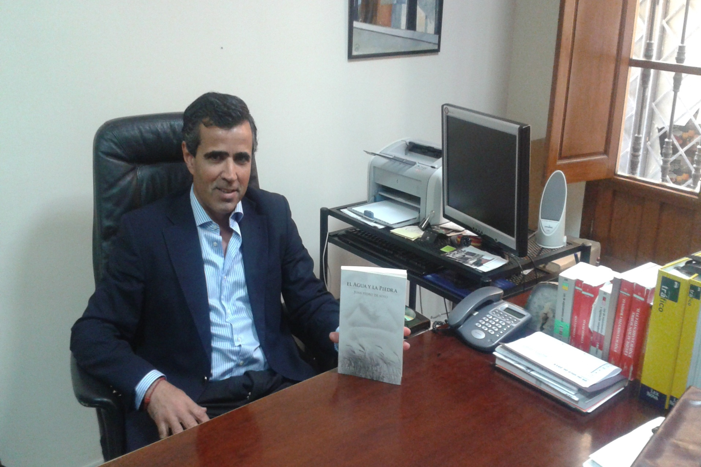

Slide 11
¡Pero qué pasa con ustedes! Por supuesto que tiene un solo ojo y una sola oreja, ¡Porque es una foto de perfil! ¿Esa es la mejor respuesta que pueden dar?
Ya muy frustrado a estas alturas, se dirige al tercer lepero, le muestra la foto y le dice:
Este es su sospechoso. ¿Cómo lo reconocería?
El lepero mira intensamente la foto unos segundos y dictamina:
El sospechoso usa lentillas.

Slide 13
El comandante queda sorprendido y sin palabras, porque realmente él mismo no sabe si el sospechoso usa o no lentes de contacto.
Bueno, esa es una respuesta interesante. Espere unos minutos que reviso el informe y vuelvo.
Sale del aula, va a su oficina, revisa el informe y los antecedentes del sospechoso, y al rato vuelve con una sonrisa radiante.

Slide 14
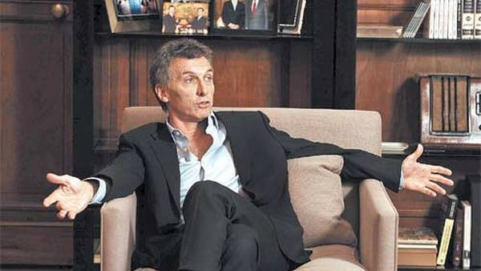

Slide 15
¡Excelente! ¡No lo puedo creer! ¡Es correcto! Efectivamente, el sospechoso usa lentes de contacto. ¡Buen trabajo!
¿Cómo pudo usted hacer una observación tan sagaz?
Fue fácil -contesta el lepero-; el sospechoso no podría usar gafas. ¡porque solo tiene un ojo y una oreja, coño, que parece usted tonto!

Slide 16
  UN FUERTE ABRAZO
  QUE TENGAS UN
  BUEN DIA
JOSE LUIS

Slide 17









¿Te ha gustado?
Puedes ver más entrando
Aquí
Además puedes recibir powerpoints en tu correo electrónico suscribiéndote aquí:
Esta presentación powerpoint ha sido creada y compartida única y exclusivamente para mispps.com

